Slide 1
Rychlá intuice
Co to vlastně je?

Slide 2
Intuice a Kahnemanův Systém 1
Kahneman:
„Normální stav naší mysli je takový, že máme intuitivní pocity a názory téměř na všechno, co nám přijde do cesty.“
Příklad: sympatie a nesympatie u neznámých lidí

Slide 3
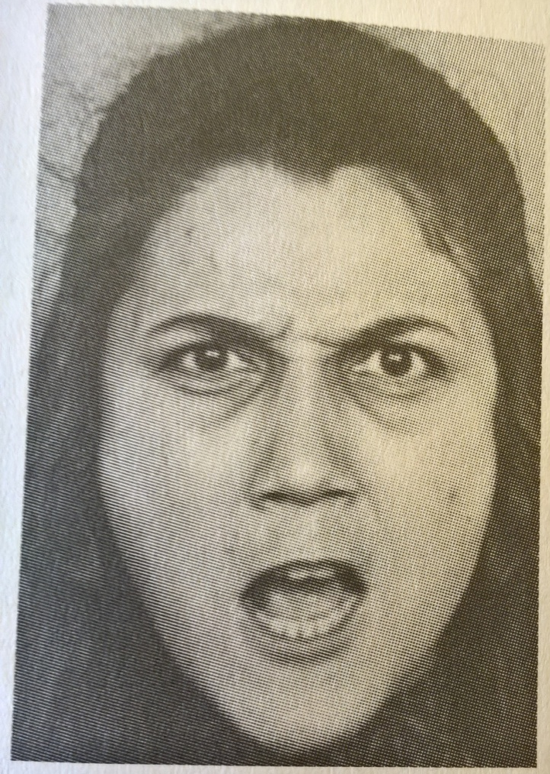
Intuice - Kahnemanův Systém 1
Systém 1:
funguje automaticky a rychle
s malým nebo žádným úsilím
bez pocitu úmyslné kontroly

Slide 4
Demonstrace
Vyzkoušejme si, jak funguje intuice, jak šlape automatický systém 1
Motto: Stroje na asociace

Slide 5
Asociace na slovo:

Slide 6
Asociace na slovo:
KLID

Slide 7
Asociace na slovo:
HRANICE

Slide 8
Zkoušet můžeme na asociační řadě, v níž další slovo vždy navazuje na předchozí
Obsah těchto a dalších myšlenek přichází sám, bez naší kontroly; ani si nemůžeme zvolit, zda přijde, či nepřijde.
Zkuste se rozhodnout, že vás na následujících dvou slidech nenapadne žádná asociace, anebo jen nějaká neobvyklá

Slide 9
2 + 2

Slide 10
CHLEBA S …

Slide 11
Zásadní role nevědomí
Ve prospěch zásadní role intuice mluví současná mainstreamová psychologie:
intuice výsledkem zpracování informací, které se děje nikoliv ve vědomí (explicitní uvažování), nýbrž které se odehrává „v tichosti“ v nevědomí
nevědomé děje jsou však drtivou většinou všech dějů, které se v mozku dějí!
Jaký je vlastně poměr vědomého a nevědomého zpracování informací?
  vědomí nikoliv špička ledovce, ale sněhová koule na ní
  cca 1 miliontina všech informací putujících každou sekundu do mozku se objeví ve vědomí
Nebylo by tedy nesmyslné předpokládat, že nevědomí toho i drtivou většinu vymyslí
Nevědomí není statický rezervoár (model knihovny) ale neustále pracující systém, viz např.:
  aktivita modulu rozpoznávání tváří v hlubokém komatu
  nevědomé reakce na podprahové stimuly

Slide 12
Příklady výborně fungující intuice
Příklady výborně fungujícího intuitivního rozhodování či myšlení
řízení kola, auta
Kleinův hasič
experiment Pawela Lewického
výzkum se zdravotními sestrami
příklady mnoha vědeckých objevů
Michael Brown, laureát Nobelovy ceny za medicínu:
občas jsme cítili, jako by nás něco vedlo, od jednoho kroku ke druhému, věděli jsme jak postupovat, ale nevěděli jsme, jak to víme
Guy Claxton: mluví za mnoho předních vědců

Slide 13
Uznání autorit
I Kahneman jakožto hlavní „hledač“ chyb intuitivního myšlení uznává:
"Jak proplouváme svými životy, obvykle si dovolujeme řídit se svými dojmy a pocity; důvěra, kterou máme ve své intuitivní názory a preference, většinou bývá oprávněná."
intuice většinou obdivuhodně přesná
Práce Garyho Kleina je „oslavou intuice“

Slide 14
Snadnost intuice
Intuice je spontánní, bezpracná, nevyžaduje úsilí (mentální námahu) – nevyčerpává nás

Slide 15
Rychlost
Odpověď intuice dostaneme prakticky ihned (evolučně velmi výhodné)
→ časová úspora, náskok, flexibilita
Kahneman:
intuice = Systém 1 = rychlé myšlení

Slide 16
Souhrn – výhody intuice
Práce mozku především nevědomá + intuice hlasem nevědomí
Intuice je schopna odpovídat prakticky na jakoukoliv otázku
Příklady výborného fungování intuice
Intuice je bezpracná
Intuice je rychlá
Uznání autorit (Klein, Kahneman)

Slide 17
Intuice
Nevýhody

Slide 18
Intuice má limity
Co naše intuice (téměř nikdy) nedokáže
  počítání složitějších příkladů (17x24)
  vyplňování daňového přiznání
  kontrola správnosti složitého logického argumentu

Slide 19
Intuice dělá chyby
Díky čemu myšlenky v našem mozku získají na síle?
  přidružené emoce
  výskyt asociativně propojené jiné myšlenky
  známost (příslušné dráhy již vytvořené či aktivované)
  snadnost porozumění
Systém 1 tyto věci směšuje, plete dohromady, se souhlasem či nesouhlasem s myšlenkou - vše vytváří v nevědomí podmínky (priming) pro přiklonění se k dané možnosti

Slide 20
Kolik kusů od každého zvířete dal Mojžíš podle bible do své archy?
žádný kus
jeden kus
dva kusy
více kusů

Slide 21
Intuice dělá chyby
Díky čemu myšlenky v našem mozku získají na síle?
  přidružené emoce
  výskyt asociativně propojené jiné myšlenky
  známost (příslušné dráhy již vytvořené či aktivované)
  snadnost porozumění
Důsledkem kognitivní biasy (poznávací zkreslení):
  wishful thinking (přání otcem myšlenky), líbivost
  haló efekt – první dojem
  efekt pouhého vystavení
  kognitivní snadnost

Slide 22
Líbivost, kognitivní snadnost
Přiznáš-li se, je ti napůl odpuštěno.
Přiznaná vina - napůl odpuštěna.
Ohodnoťte toto rčení na stupnici od 0 do 10, na níž 0 je naprostý nesmysl a 10 velmi velká moudrost.
Velkou roli hrají i dobře čitelná úhledná písmena

Slide 23
Afektivní zkreslení
Zřejmě nejvýznamnější zkreslení vzniká z důvodu negativních emocí – psychologická obrana
  Nelíbí se nám, že něco, co jsme předtím považovali za pravdivé, by pravdivé být nemělo
Nejlepším psychologicky potvrzeným lékem proti této obraně je sebevědomí
  Umožňuje vklidu říct: Jo, ok, tady jsem se spletl, v této věci bych se opravil.

Slide 24
Haló efekt
Šest lidí mělo za úkol nezávisle na sobě každý pomocí jednoho přídavného jména popsat Bena. Vyšla z toho následující charakteristika:
inteligentní - pracovitý - impulzivní - kritický - tvrdohlavý - závistivý
Ohodnoťte Bena na škále od 0 do 10, kde 0 znamená "s takovým člověkem bych v žádném případě nechtěl spolupracovat" a 10 je "bylo by úžasné s takovým člověkem spolupracovat".

Slide 25
Heuristika dostupnosti
Ve kterém povolání je podle vás častější nevěra?
lékař
politik
právník
nejsou zde doložitelné rozdíly

Slide 26
Intuice dělá chyby
Selhání expertní intuice
případ lékařů kontrolujících mandle (389, 45%; 215, 46%; 116, 44%)
případ izraelských soudců

Slide 27
Neznalost neznalosti
intuice sebejistá
Nassim Taleb: Černá labuť
  klam zpětného pohledu, klam narativity x náhoda
WYSIATI
zkušenost s testováním budoucích důstojníků (srv. kognitivní a optická iluze)
pohled zevnitř: intuitivní přirozený dojem na základě osobní zkušenosti, kterému se těžko vzdoruje x pohled zvenčí

Slide 28
Neznalost neznalosti v ekonomii
pohled zevnitř: dojem z výrobku či z prostudování nějaké ekonomické oblasti
pohled zvenčí: proč bych to měl odhadnout lépe než ostatní?
Odean, Barber: Trading is Hazardous To Your Wealth
  prodávání akcií úspěšných
  hromadné reakce na zprávy z médií
Boys Will Be Boys
zkušenost z investičního fondu: „Jejich vlastní zkušenost provádění složitého úsudku o složitých problémech byla pro ně mnohem působivější než nějaká obskurní statistická fakta.“

Slide 29
Neznalost neznalosti v politice
studie střednědobých i krátkodobých predikcí politických vědců, komentátorů, analytiků
podceňování role náhody, odvysvětlení vlastních chyb
kdo chybuje více
  ti slavnější a žádanější
  ježci
chyba není v neschopnosti predikovat (svět je složitý), ale v tom, že si této neschopnosti nejsou vědomi

Slide 30
Intuice dělá chyby
Poučení
To, co se zdá být správnou intuicí, může být často jen výsledkem našich zvyků, zažitých způsobů chování a uvažování, předsudků či jiných kognitivních biasů (poznávacích zkreslení)
Není pravdivá původní představa (ještě 70. léta), která říká: Lidé jsou vzato obecně racionální a dopouštějí-li se chyb, mohou za to emoce.

Slide 31
Nevýhody intuice, shrnutí
Intuice
Má limity
Dělá chyby
Není si svých nedostatků vědoma

Slide 32
Intuitivní rozhodování
Vyhodnocení

Slide 33
Reakce na výhody
Rozsah nevědomí: OK, ale vědomí zpracovává to nejdůležitější
Výborné fungování intuice: OK, sice víme, že někdy se jí zdaří zázraky; ale též víme, že mnohdy chybuje (i zásadně)
Rychlost: OK, ale souvislost s chybovostí
Bezpracnost: OK, ale pozor na idealizaci z lenosti
Pochvalné výroky vědců: OK, ale je třeba pro srovnání vědět, zda se stejně pochvalně nevyjadřují i o jiných metodách + má-li intuice někde úspěchy a jindy chyby, za úspěchy ji pochválíme.

Slide 34
Nedostatky + úspěchy intuice → bylo by užitečné vědět, kdy očekávat co…

Slide 35
Kde intuice funguje líp a kde hůř
Intuice může výborně fungovat, jen jde-li o rozhodování za těchto podmínek (Kahneman & Klein):
  s danou problematikou má člověk dlouhodobé zkušenosti
  během této doby dostávat neustále rychlou a častou zpětnou vazbu o správnosti svého rozhodování
  daná oblast funguje podle nějakých odhalitelných zákonitostí, které se lidský mozek může intuitivně naučit zpracovávat

Slide 36
Kde intuice funguje líp a kde hůř
Intuice
Heuristiky
Expertní intuice
Automatické činnosti
Intuice nám neřekne, zde staví spolehlivě na zkušenosti, nebo jen na heuristice a jak moc velké tipování heuristika představuje.

Slide 37
Kde intuice funguje líp a kde hůř
Obecněji má intuice problém s
  matematikou
  statistikou (1,19)
  logikou
Naopak zvládá myšlení
  metaforické
  asociativní
  kauzální

